Slide 1

第四章
软件需求分析与建模
软件需求
需求工程
分析建模
需求管理
本章小结

Slide 2
【学习目标】
第四章 软件需求分析与建模
本章介绍需求分析的意义、概念和方法，了解结构化分析方法和需求管理的关键活动；要求学会运用实体关系图、数据流图和状态控制图进行结构化分析建模，能够编写软件需求规格说明。
⬆

Slide 3
【学习方法】
第四章 软件需求分析与建模
正确理解需求工程涉及的基本概念，结合具体实例运用结构化分析技术，从而达到理论学习及在实际项目中应用的目的。
⬆

Slide 4
【难重点】
第四章 软件需求分析与建模
本章的学习重点在于理解软件需求的概念和重要性，熟悉需求开发和需求管理的基本思想和主要活动，掌握结构化的分析方法；难点是怎样在实际的软件项目中灵活运用这些思想和方法。
⬆

Slide 5
【课前思考】
第四章 软件需求分析与建模
软件需求存在什么问题？
什么是软件需求？
什么是需求工程？
常见的需求分析方法是什么？
需求分析的结果可以验证吗？
需求规格说明有什么质量要求？
⬆

Slide 6
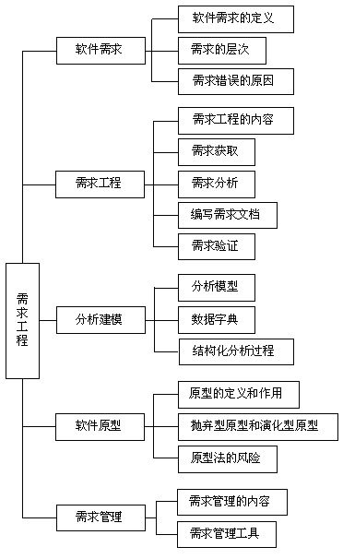
第四章 软件需求分析与建模
⬆

Slide 7
第四章 软件需求分析与建模
4.1 软件需求
【本节知识点】
    软件需求的定义
    需求的层次
    导致需求缺陷的原因

Slide 8
第四章 软件需求分析与建模
4.1 软件需求
随着计算机技术的飞速发展，软件已经成为人们生活中不可缺少的一部分。人们在使用软件的过程中，常常会抱怨它无法执行某些基本操作。但对于软件开发人员而言，用户不断提出新的要求是一件多么烦人的事。

Slide 9
第四章 软件需求分析与建模
4.1 软件需求
其实，在软件开发过程中遇到的许多问题，都是由于收集、编写、协商、修改软件需求过程中的失误带来的，诸如信息收集不全、功能不明确、交流不充分、文档不完善、需求发生变化等。可以这样说，软件项目中百分之四十至百分之六十的问题都是在需求分析阶段埋下的"祸根"。

Slide 10
第四章 软件需求分析与建模
4.1 软件需求
开发软件系统最为困难的部分就是准确说明开发什么。最为困难的概念性工作便是编写详细的技术需求，包括所有面向用户、面向机器和其它软件系统的接口。

Slide 11
第四章 软件需求分析与建模
4.1.1 软件需求的定义
IEEE软件工程标准词汇表将需求定义为：
（1）用户解决问题或达到目标所需的条件或能力。
（2）系统或系统部件要满足合同、标准、规范或其它正式规定文档所需具有的条件或能力。
（3）一种反映上面（1）或（2）所描述的条件或能力的文档说明。

Slide 12
第四章 软件需求分析与建模
4.1.1 软件需求的定义
下面列出其他几种关于“需求”的定义：
  需求是用户所需要的并能触发一个程序或系统开发工作的说明；
  需求是从系统外部能发现系统所具有的满足于用户的特点、功能及属性等；
  需求是指明必须实现什么的规格说明。它描述了系统的行为、特性或属性，是在开发过程中对系统的约束。

Slide 13
第四章 软件需求分析与建模
4.1.2 需求的层次
软件需求包括四个不同的层次：即业务需求、用户需求和功能需求，另外还有非功能需求。
软件需求各组成部分之间的关系如下图所示。

Slide 14
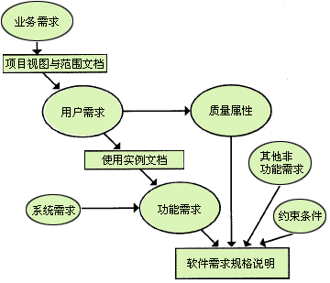
第四章 软件需求分析与建模
4.1.2 需求的层次

Slide 15
第四章 软件需求分析与建模
4.1.2 需求的层次
业务需求
反映了组织机构或客户对系统或产品高层次的目标要求，它们在项目视图与范围文档中予以说明。

Slide 16
第四章 软件需求分析与建模
4.1.2 需求的层次
用户需求
描述了用户使用产品必须要完成的任务，可以在用例模型或方案脚本中予以说明。

Slide 17
第四章 软件需求分析与建模
4.1.2 需求的层次
功能需求
定义了开发人员必须实现的软件功能，使得用户能完成他们的任务，从而满足了业务需求。

Slide 18
第四章 软件需求分析与建模
4.1.2 需求的层次
非功能需求
是从各个角度对系统的约束和限制，反映了应用对软件系统质量和特性的额外要求。

Slide 19
第四章 软件需求分析与建模
4.1.2 需求的层次
非功能需求包括过程需求、产品需求和外部需求三类。其中过程需求有交付、实现方法和标准等需求；产品需求包含性能、可用性、实用性、可靠性、可移植性、安全保密性、容错性等方面的需求；外部需求有法规、成本、操作性等需求。

Slide 20
第四章 软件需求分析与建模
4.1.3 需求错误的原因
需求工程中的缺陷将给项目的成功带来极大风险，导致缺陷的原因主要包括以下方面：

Slide 21
第四章 软件需求分析与建模
4.1.3 需求错误的原因
缺乏足够的用户参与
客户经常不明白为什么收集需求和确保需求质量需花费那么多功夫，开发人员可能也不重视用户的参与。究其原因：一是因为与用户合作不如编写代码有意思；二是因为开发人员觉得已经明白用户的需求了。在某些情况下，与实际使用产品的用户直接接触很困难，而客户也不太明白自己的真正需求。然而，在项目的早期让具有代表性的用户直接参与到开发队伍中，并一同经历整个开发过程很重要。

Slide 22
第四章 软件需求分析与建模
4.1.3 需求错误的原因
用户需求不断增加
在开发过程中，用户需求经常发生变化，但是不断的变更会使其整体结构越来越乱，整个程序也难以理解和维护。如果要减少需求变更的影响范围，就必须在项目的开始对项目视图、范围、目标、约束限制和成功标准给予明确说明，并将此说明作为评价需求变更和新特性的参照框架。

Slide 23
第四章 软件需求分析与建模
4.1.3 需求错误的原因
需求模棱两可
模棱两可是需求规格说明中最严重的问题，它意味着不同的人对需求说明产生了不同的理解，或者是同一个人能用不止一个方式来解释某项需求说明。模棱两可的需求带来的后果便是返工--重做一些你认为已做好的事情，返工会耗费开发总费用的40%，而70%～85%的重做是由于需求方面的错误引起的。

Slide 24
第四章 软件需求分析与建模
4.1.3 需求错误的原因
添加不必要的特性
有时候，开发人员力图增加一些"用户欣赏"但需求规格说明中并未涉及的新功能，然而常常是用户并不认为这些功能性很有用。开发人员应当为客户构思方案，并为他们提供一些具有创新意识的思路，具体提供哪些功能要在客户的需要和允许时限内的技术可行性之间求得平衡。

Slide 25
第四章 软件需求分析与建模
4.1.3 需求错误的原因
规格说明过于简单
客户往往不明白需求分析的重要性，只是提供一份十分简略的规格说明，仅涉及产品概念上的内容，然后让开发人员在项目进展中去完善，从而导致开发人员先建立产品结构再完成需求说明。

Slide 26
第四章 软件需求分析与建模
4.1.3 需求错误的原因
忽略了用户分类
大多数产品是由不同的人使用其不同的特性，使用频繁程度也有所差异，使用者受教育程度和经验水平也不尽相同。如果你不能在项目早期就针对所有这些主要用户进行分类的话，必然导致有的用户对产品感到失望。

Slide 27
第四章 软件需求分析与建模
4.1.3 需求错误的原因
总体来说，导致需求缺陷的原因主要体现在三个方面：
    需求的沟通与理解
    需求的变化与控制
    需求说明的明确与完整

Slide 28
第四章 软件需求分析与建模
4.1.3 需求错误的原因
需求工程中的缺陷将给项目成功带来极大风险，如产品的成本过高、产品的功能和质量无法完全满足用户的期望等等。即使一个项目团队的人员和配备都很不错，但不重视需求过程也会付出惨痛的代价。

Slide 29
第四章 软件需求分析与建模
4.2 需求工程
【本节知识点】
    需求工程的内容
    需求获取
    需求分析
    编写需求文档
    需求验证

Slide 30
第四章 软件需求分析与建模
4.2 需求工程
需求工程是指应用已证实有效的原理和方法，系统地描述出待开发系统及其行为特征和相关约束。
通常，需求工程由一些过程组成，可分为需求开发和需求管理两部分;

Slide 31

第四章 软件需求分析与建模
4.2 需求工程
需求开发又可分为问题获取、分析、编写规格说明和验证四个阶段，如图所示：

Slide 32
第四章 软件需求分析与建模
4.2.1 需求工程的内容
需求开发的主要活动
  确定产品所期望的用户类；
  获取每个用户类的需求；
  了解实际用户任务和目标以及这些任务所支持的业务需求；
  分析源于用户的信息以区别用户任务需求、功能需求、业务规则、质量属性、建议解决方法和附加信息；

Slide 33
第四章 软件需求分析与建模
4.2.1 需求工程的内容
  将系统级的需求分为几个子系统，并将需求中的一部份分配给软件组件；
  了解相关质量属性的重要性；
  商讨实施优先级的划分；
  将所收集的用户需求编写成规格说明和模型；
  评审需求规格说明，确保对用户需求达到共同的理解与认识，并在整个开发小组接受说明之前将问题都弄清楚。

Slide 34
第四章 软件需求分析与建模
4.2.1 需求工程的内容
需求管理的主要活动
  定义需求基线；
  评审提出的需求变更、评估每项变更的可能影响从而决定是否实施它；
  以一种可控制的方式将需求变更融入到项目中；

Slide 35
第四章 软件需求分析与建模
4.2.1 需求工程的内容
  使当前的项目计划与需求一致；
  估计变更需求所产生影响并在此基础上协商新的承诺；
  让每项需求都能与其对应的设计、源代码和测试用例联系起来以实现跟踪；
  在整个项目过程中跟踪需求状态及其变更情况。

Slide 36
第四章 软件需求分析与建模
4.2.1 需求工程的内容
  今天，我们引入"需求工程"的概念，强调用工程化的方法进行需求开发和需求管理。其中，需求开发是采用有效方法获得高质量需求的过程，而需求管理则是在需求说明形成之后有效地控制其变更的过程，二者缺一不可。

Slide 37
第四章 软件需求分析与建模
4.2.2 需求获取
对于用户提供的各种问题和要求，分析人员需要对其进行归纳和整理，借助一些工具和方法，从用户一般性的陈述里面提取用户的真正需求，并由此确定软件的功能、性能、接口关系、约束条件等。
  一、工作内容
  聆听用户的需求
  分析和整理所获取的信息
  形成文档化的描述
不论是用户的提出问题，还是最终获取的需求，都应该形成文档化的描述，这种描述需要各种人员的一致理解和认同。
  分析人员应该与各种层次的客户进行充分的交流和沟通，包括决策领导、使用部门的领导、具体使用人员、系统维护人员等，尽量清楚地理解用户的问题和要求。

Slide 38
第四章 软件需求分析与建模
4.2.2 需求获取
  二、基于用例的方法
  随着面向对象技术的发展，基于用例的方法在需求获取和建模方面应用得越来越普遍。这种方法是以任务为中心和以用户为中心的，比起使用以功能为中心的方法，它可以使用户更清楚地认识到新系统允许他们做什么。

Slide 39
第四章 软件需求分析与建模
4.2.2 需求获取
  用例模型以用户和任务为中心，将整个工作的焦点集中在从用户的角度说明系统能够干什么，完全不考虑具体的实现细节，从而达到准确地理解客户需求的目的。在用例模型中，角色和用例是两个基本概念，分别代表着系统外部的执行者和系统应包含的功能，因此，建立用例模型的主要工作是确定角色、确定用例和描述用例。

Slide 40
第四章 软件需求分析与建模
4.2.2 需求获取
  A、确定角色
  角色代表着与系统交互的人或事。通过确认系统功能使用者和维护者以及与系统接口的其他系统或硬件设备等，可以有效地识别出系统角色。

Slide 41
第四章 软件需求分析与建模
4.2.2 需求获取
  B、确定用例
  一个完整的系统包含若干个用例，每个用例具体说明应完成的功能。识别用例首先要确定系统所能反映的外部事件，并把这些事件与参与的执行者和特定的使用实例联系起来，最终绘制出用例图。

Slide 42
第四章 软件需求分析与建模
4.2.2 需求获取
  C、描述用例
  单纯地使用用例图不能提供用例所具有的全部信息，因此，需要使用文字描述那些不能反映在图形上的信息。用例描述实际上是关于角色与系统如何交互的规格说明，要求清晰明确，没有二义性。

Slide 43
第四章 软件需求分析与建模
4.2.2 需求获取
  建立用例模型是一种需求获取的有效方法，其简洁清晰的描述方式容易被软件人员和用户共同理解和接受。这种方法已经在许多大型系统的开发中取得成效，实践证明它能有效地解决用户参与的问题。

Slide 44
第四章 软件需求分析与建模
4.2.3 需求分析
  需求分析主要是对收集到的需求进行提炼、分析和仔细审查，以确保所有的风险承担者都明白其含义并找出其中的错误、遗漏或其它不足的地方，形成完整的分析模型。分析的目的在于开发出高质量的和具体的需求，从而支持项目的估算和软件的设计、开发和测试。

Slide 45
第四章 软件需求分析与建模
4.2.3 需求分析
  需求分析的主要活动包括：
    绘制系统关联图
    创建用户接口原型
    分析需求可行性
    确定需求的优先级别
    创建数据字典
    为需求建立模型

Slide 46
第四章 软件需求分析与建模
4.2.3 需求分析
  绘制系统关联图
  这种关联图用于定义系统与系统外部实体间的界限和接口的简单模型。

Slide 47
第四章 软件需求分析与建模
4.2.3 需求分析
  创建用户接口原型
  当开发人员或用户不能确定需求时，开发一个用户接口原型可以使许多概念和可能发生的事更为直观明了，用户通过评价原型将使项目参与者能更好地相互理解所要解决的问题，同时找出需求文档与原型之间所有的冲突之处。

Slide 48
第四章 软件需求分析与建模
4.2.3 需求分析
  分析需求可行性
  在允许的成本和性能要求下，分析每项需求实施的可行性，明确与每项需求实现相联系的风险，包括与其它需求的冲突、对外界因素的依赖和技术障碍。

Slide 49
第四章 软件需求分析与建模
4.2.3 需求分析
  确定需求的优先级别
  应用分析方法来确定用例、产品特性或单项需求实现的优先级别，以优先级为基础确定产品版本将包括哪些特性或哪类需求。当允许需求变更时，在特定的版本中加入每一项变更，并在那个版本计划中作出需要的变更。

Slide 50
第四章 软件需求分析与建模
4.2.3 需求分析
  为需求建立模型
  需求的图形分析模型是软件需求规格说明极好的补充说明，它们能提供不同的信息与关系以帮助找到不正确的、不一致的、遗漏的和冗余的需求，这些模型包括数据流图、实体关系图、状态变换图、对话框图、对象类及交互作用图等。

Slide 51
第四章 软件需求分析与建模
4.2.3 需求分析
  创建数据字典
  数据字典是对系统用到的所有数据项和结构的定义，以确保开发人员使用统一的数据定义。在需求阶段，数据字典至少应定义客户数据项以确保客户与开发小组是使用一致的定义和术语。

Slide 52
第四章 软件需求分析与建模
4.2.3 需求分析
  分析建模的方法有很多，其中最重要的两种方法是结构化分析和面向对象分析。
  结构化分析方法提供实体关系图、数据流图和状态转换图三种图形模型，分别进行数据建模、功能建模和动态建模；

Slide 53
第四章 软件需求分析与建模
4.2.4 编写需求文档
  人们习惯于用自然语言来描述软件需求，但这会产生许多意想不到的问题，如不精确、二义性等。因此，需要采用适当的方法形成一致的、完备的和无二义性的软件需求规格说明。

Slide 54
第四章 软件需求分析与建模
4.2.4 编写需求文档
  通常，编写软件需求规格说明有三种方法：
  将结构化语言与自然语言结合，编写文本型文档；
  建立可视化的模型；
  采用形式化的方法进行需求规格说明。

Slide 55
第四章 软件需求分析与建模
4.2.4.1 软件需求规格说明
  软件需求规格说明是需求开发的最终结果，它精确地阐述一个软件系统必须提供的功能和性能以及它所要考虑的限制条件。软件需求规格说明不仅是系统测试和用户文档的基础，也是所有子系列项目规划、设计和编码的基础。

Slide 56
第四章 软件需求分析与建模
4.2.4.1 软件需求规格说明
  软件需求规格说明是用户、分析人员和设计人员之间进行理解和交流的手段；
  测试人员可以根据软件需求规格说明中对产品行为的描述，制定测试计划、测试用例和测试过程。
  文档人员根据软件需求规格说明和用户界面设计，编写用户手册等；
  软件需求规格说明指导着整个系统的开发过程，评审过的需求规格说明需要进行变更控制。

Slide 57
第四章 软件需求分析与建模
4.2.4.2 模板
  a. 引言
  概要叙述软件需求规格说明，便于读者理解文档如何编写以及如何阅读和解释。
  在软件项目中，开发组织应该采用一种标准的软件需求规格说明的模板。现在有许多软件需求规格说明模板可以使用，这里介绍其中的一种。

Slide 58
第四章 软件需求分析与建模
4.2.4.2 模板
  a.1 目的
  对产品进行定义，在该文档中详尽说明了这个产品的软件需求，包括修正或发行版本号。如果这个软件需求规格说明只与整个系统的一部分有关系，那么就只定义文档中说明的部分或子系统。

Slide 59
第四章 软件需求分析与建模
4.2.4.2 模板
  a.2 文档约定
  描述编写文档时所采用的标准或排版约定，包括正文风格、提示区或重要符号。

Slide 60
第四章 软件需求分析与建模
4.2.4.2 模板
  a.3 预期的读者和阅读建议
  列举了软件需求规格说明所针对的不同读者，例如开发人员、项目经理、营销人员、用户、测试人员或文档的编写人员。描述了文档中剩余部分的内容及其组织结构，提出了最适合于每一类型读者阅读文档的建议。

Slide 61
第四章 软件需求分析与建模
4.2.4.2 模板
  a.4 产品范围
  提供了对指定的软件及其目的的简短描述，包括利益和目标。

Slide 62
第四章 软件需求分析与建模
4.2.4.2 模板
  a.5 参考文献
  列举了编写软件需求规格说明时所参考的资料或其它资源，可能包括用户界面风格指导、合同、标准、系统需求规格说明、使用实例文档，或相关产品的软件需求规格说明。在这里应该给出详细的信息，包括标题名称、作者、版本号、日期、出版单位或资料来源，以方便读者查阅这些文献。

Slide 63
第四章 软件需求分析与建模
4.2.4.2 模板
  b. 综合描述
  这一部分概述了正在定义的产品以及它所运行的环境、使用产品的用户和已知的限制、假设和依赖。

Slide 64
第四章 软件需求分析与建模
4.2.4.2 模板
  b.1 产品的前景
  描述了软件需求规格说明中所定义的产品的背景和起源。说明了该产品是否是产品系列中的下一成员，是否是成熟产品所改进的下一代产品、是否是现有应用程序的替代品，或者是否是一个新型的、自含型产品。如果软件需求规格说明定义了大系统的一个组成部分，那么就要说明这部分软件是怎样与整个系统相关联的，并且要定义出两者之间的接口。

Slide 65
第四章 软件需求分析与建模
4.2.4.2 模板
  b.2 产品的功能
  概述了产品所具有的主要功能。其详细内容将在d中描述，所以在此只需要概略地总结，例如用列表的方法给出。很好地组织产品的功能，使每个读者都易于理解。用图形表示主要的需求分组以及它们之间的联系，例如数据流程图的顶层图或类图，都是有用的。

Slide 66
第四章 软件需求分析与建模
4.2.4.2 模板
  b.3 用户类和特征
  确定你觉得可能使用该产品的不同用户类并描述它们相关的特征。有一些需求可能只与特定的用户类相关，将该产品的重要用户类与那些不太重要的用户类区分开。

Slide 67
第四章 软件需求分析与建模
4.2.4.2 模板
  b.4 运行环境
  描述了软件的运行环境，包括硬件平台、操作系统和版本，还有其它的软件组件或与其共存的应用程序。

Slide 68
第四章 软件需求分析与建模
4.2.4.2 模板
  b.5 设计和实现上的限制
  确定影响开发人员自由选择的问题，并说明这些问题为什么成为一种限制。可能的限制包括如下内容：

Slide 69
第四章 软件需求分析与建模
4.2.4.2 模板
  必须使用或者避免的特定技术、工具、编程语言和数据库。
  所要求的开发规范或标准。
  企业策略、政府法规或工业标准。
  硬件限制，例如定时需求或存储器限制。
  数据转换格式标准。

Slide 70
第四章 软件需求分析与建模
4.2.4.2 模板
  b.6 假设和依赖
  列举出在对软件需求规格说明中影响需求陈述的假设因素，以及项目对外部因素存在的依赖。

Slide 71
第四章 软件需求分析与建模
4.2.4.2 模板
  c. 外部接口需求
  利用本节来确定可以保证新产品与外部组件正确连接的需求。
  c.1 用户界面
  陈述所需要的用户界面的软件组件。描述每个用户界面的逻辑特征。以下是可能要包括的一些特征：

Slide 72
第四章 软件需求分析与建模
4.2.4.2 模板
  将要采用的图形用户界面（ G U I）标准或产品系列的风格。
  屏幕布局或解决方案的限制。
  将出现在每个屏幕的标准按钮、功能或导航链接（例如一个帮助按钮）。
  快捷键。
  错误信息显示标准。

Slide 73
第四章 软件需求分析与建模
4.2.4.2 模板
  c.2 硬件接口
  描述系统中软件和硬件每一接口的特征。这种描述可能包括支持的硬件类型、软硬件之间交流的数据和控制信息的性质以及所使用的通信协议。

Slide 74
第四章 软件需求分析与建模
4.2.4.2 模板
  c.3 软件接口
  描述该产品与其它外部组件（由名字和版本识别）的连接，包括数据库、操作系统、工具、库和集成的商业组件。明确并描述在软件组件之间交换数据或消息的目的。描述所需要的服务及内部组件通信的性质，确定将在组件之间共享的数据。

Slide 75
第四章 软件需求分析与建模
4.2.4.2 模板
  c.4 通信接口
  描述与产品所使用的通信功能相关的需求，包括电子邮件、Web浏览器、网络通信标准或协议及电子表格等等。定义了相关的消息格式，规定通信安全或加密问题、数据传输速率和同步通信机制。

Slide 76
第四章 软件需求分析与建模
4.2.4.2 模板
  d. 系统特性
  d.1 说明和优先级
  简短说明该系统的特性，并指出该特性的优先级是高、中，还是低。另外，还可以包括对特定优先级部分的评价，例如利益、损失、费用和风险。

Slide 77
第四章 软件需求分析与建模
4.2.4.2 模板
  d.2 激励/响应序列
  列出输入激励（用户动作、来自外部设备的信号或其它触发器）和定义这一特性行为的系统响应序列。
  d.3 功能需求
  详列出与该特性相关的详细功能需求。这些是必须提交给用户的软件功能，使用户可以使用所提供的特性执行服务或者使用所指定的使用实例执行任务。

Slide 78
第四章 软件需求分析与建模
4.2.4.2 模板
  e. 其他非功能需求
  e.1 性能需求
  阐述了不同的应用领域对产品性能的需求，并解释它们的原理以帮助开发人员作出合理的设计选择。确定相互合作的用户数或者所支持的操作、响应时间以及与实时系统的时间关系。

Slide 79
第四章 软件需求分析与建模
4.2.4.2 模板
  e.2 安全设施需求
  详尽陈述与产品使用过程中可能发生的损失、破坏或危害相关的需求。定义必须采取的安全保护或动作，还有那些预防的潜在的危险动作。明确产品必须遵从的安全标准、策略或规则。

Slide 80
第四章 软件需求分析与建模
4.2.4.2 模板
  e.3 安全性需求
  详尽陈述与系统安全性、完整性或私人问题相关的需求，这些问题将会影响到产品的使用和产品所创建或使用的数据的保护。定义用户身份确认或授权需求，明确产品必须满足的安全性或保密性策略。

Slide 81
第四章 软件需求分析与建模
4.2.4.2 模板
  e.4 软件质量属性
  详尽陈述与客户或开发人员至关重要的其它产品质量特性，这些特性必须是确定、定量的并在可能时是可验证的。

Slide 82
第四章 软件需求分析与建模
4.2.4.2 模板
  e.5 业务规则
  列举出有关产品的所有操作规则，例如什么人在特定环境下可以进行何种操作。这些本身不是功能需求，但它们可以暗示某些功能需求执行这些规则。

Slide 83
第四章 软件需求分析与建模
4.2.4.2 模板
  e.6 用户文档
  列举出将与软件一同发行的用户文档部分，例如用户手册、在线帮助和教程，明确所有已知的用户文档的交付格式或标准。

Slide 84
第四章 软件需求分析与建模
4.2.4.2 模板
  f. 其他需求
  定义在软件需求规格说明的其它部分未出现的需求，例如国际化需求或法律上的需求。你还可以增加有关操作、管理和维护部分来完善产品安装、配置、启动和关闭、修复和容错，以及登录和监控操作等方面的需求。这一部分可以省略。

Slide 85
第四章 软件需求分析与建模
4.2.5 需求验证
  需求验证是为了确保需求说明准确、完整地表达必要的质量特点。当你阅读软件需求规格说明时，可能觉得需求是对的，但实现时，却很可能会出现问题；当以需求说明为依据编写测试用例时，你可能会发现说明中的二义性，而所有这些都必须改善，因为需求说明要作为设计和最终系统验证的依据。

Slide 86
第四章 软件需求分析与建模
4.2.5.1 需求说明的质量特性
需求规格说明中的描述对所有人都只能有一种明确统一的解释，由于自然语言极易导致二义性，所以尽量把每项需求用简洁明了的用户性的语言表达出来。
需求规格说明对系统功能、行为、性能等的描述必须与用户的期望相吻合，代表了用户的真正需求。
      正确性
      完整性
      可验证性
      无二义性
      可修改性
      可跟踪性
      一致性
需求规格说明的格式和组织方式应保证后续的修改能够比较容易和协调一致。我们可以使用软件工具，或者使用目录表、索引和相互参照列表等方法使软件需求规格说明更容易修改。
需求规格说明应该包括软件要完成的全部任务，不能遗漏任何必要的需求信息，注重用户的任务而不是系统的功能将有助于你避免不完整性。
可跟踪性意味着每项需求都能与其对应的来源、设计、源代码和测试用例联系起来。
需求规格说明对各种需求的描述不能存在矛盾，如术语使用冲突、功能和行为特性方面的矛盾以及时序上的不一致等。
需求规格说明中描述的需求都可以运用一些可行的手段对其进行验证和确认。

Slide 87
第四章 软件需求分析与建模
4.2.5.2 需求验证的方法
  审查需求文档
  对需求文档进行正式审查是保证软件质量的有效方法。组织一个由不同代表（如分析人员，客户，设计人员，测试人员）组成的小组，对SRS及相关模型进行仔细的检查。

Slide 88
第四章 软件需求分析与建模
4.2.5.2 需求验证的方法
  以需求为依据编写测试用例
  根据用户需求所要求的产品特性写出黑盒功能测试用例。客户通过使用测试用例以确认是否达到了期望的要求，从测试用例追溯回功能需求以确保没有需求被疏忽，并且确保所有测试结果与测试用例相一致。同时，要使用测试用例来验证需求模型的正确性，如对话框图和原型等。

Slide 89
第四章 软件需求分析与建模
4.2.5.2 需求验证的方法
  编写用户手册
  在需求开发早期即可起草一份用户手册，用它作为需求规格说明的参考并辅助需求分析。
  确定合格的标准
  让用户描述什么样的产品才算满足他们的要求和适合他们使用的，将合格的测试建立在使用情景描述或用例的基础之上。

Slide 90
第四章 软件需求分析与建模
4.2.5.2 需求验证的方法
  需求验证包括需求评审和需求测试两个部分，需求评审又包括正式的和非正式的两种形式。
  需求评审是一种有效的需求验证手段，通常以用例模型为基础编写测试用例进行检验，虽然没有在运行系统上执行测试用例，但是设计测试用例的过程可以解释需求的许多问题。

Slide 91
第四章 软件需求分析与建模
4.3 分析建模
  【本节知识点】
    分析模型--实体关系图、数据流图、状态转换图
    数据字典
    结构化分析过程

Slide 92
第四章 软件需求分析与建模
4.3 分析建模
  多年来，人们提出了许多分析建模的方法，其中占主导地位的两种方法是传统的"结构化分析"方法和当今流行的"面向对象的分析"方法，本节重点介绍结构化分析方法，面向对象的分析方法在后面章节介绍。

Slide 93
第四章 软件需求分析与建模
4.3.1 分析模型
  需求分析产生的模型使人们可以更好地理解将要建造的系统，它有助于系统分析员理解系统的信息、功能和行为，成为确定需求规格说明完整性、一致性和精确性的重要依据，奠定了软件设计的基础。

Slide 94
第四章 软件需求分析与建模
4.3.1 分析模型
  结构化分析导出的分析模型包括数据模型、功能模型和行为模型。该模型以“数据字典”为核心，描述了软件使用的所有数据对象，围绕这个核心的是“实体关系图”、“数据流图”和“状态转换图”。具体形式如下图所示：

Slide 95
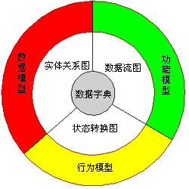
第四章 软件需求分析与建模
4.3.1 分析模型

Slide 96
第四章 软件需求分析与建模
4.3.1 分析模型
  实体关系图（ER）：数据建模的基础，描述数据对象及其关系；
  数据流图（DF）：功能建模的基础，描述数据怎样转换以及转换的功能；
  状态转换图（ST）：行为建模的基础，表示系统的各种行为状态以及状态间的转换方式。

Slide 97
第四章 软件需求分析与建模
4.3.1.1 实体关系图
  数据模型包括三种基本元素：
    数据对象
    属性
    关系
  它们对理解问题的信息域提供了基础。
数据对象表示具有不同属性的事物，ER用带有标记的矩形来表示。
关系表示数据对象之间的相互连接，ER用直线连接相关联的数据对象，并在直线上用带标记的菱形框来表示关系。
属性也称性质，指数据对象某一方面的特征， ER用带有标记的椭圆来表示。

Slide 98

第四章 软件需求分析与建模
4.3.1.1 实体关系图
ER图中的基本符号：
属性
连接

Slide 99
第四章 软件需求分析与建模
4.3.1.1 实体关系图
  两个数据对象之间有以下三种关联，ER在数据对象之间的连线上用数字或字母表示：
  一对一（1:1）：对象 A的一个实例只能关联到对象B的一个实例，对象 B的一个实例也只能关联到对象A的一个实例，如一个丈夫只能有一个妻子，一个妻子也只能有一个丈夫。

Slide 100
第四章 软件需求分析与建模
4.3.1.1 实体关系图
  一对多（1:N）：对象 A的一个实例可以关联到对象B的一个或多哥实例，而对象 B的一个实例只能关联到对象A的一个实例，如一个母亲可以有多个孩子，而一个孩子只能有一个母亲。

Slide 101
第四章 软件需求分析与建模
4.3.1.1 实体关系图
  多对多（M:N）：对象 A的一个实例可以关联到对象B的一个或多个实例，同时对象 B的一个实例也可以关联到对象A的一个或多个实例，如一个叔叔可以有多个侄子，一个侄子也可以有多个叔叔。

Slide 102
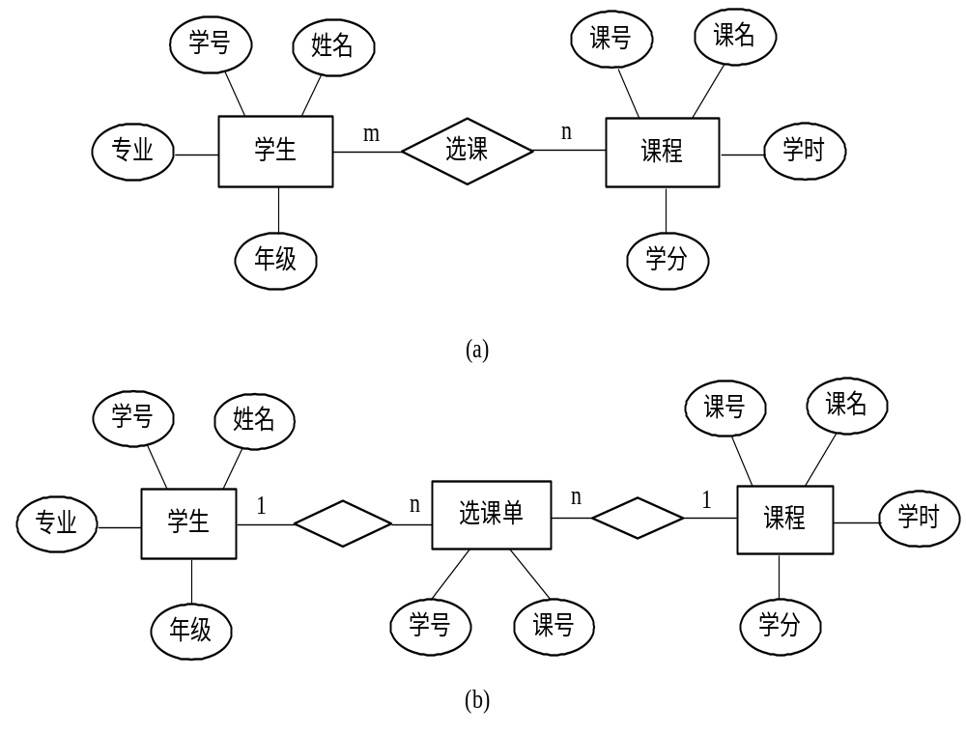
第四章 软件需求分析与建模
4.3.1.1 实体关系图
学生选课ER图

Slide 103
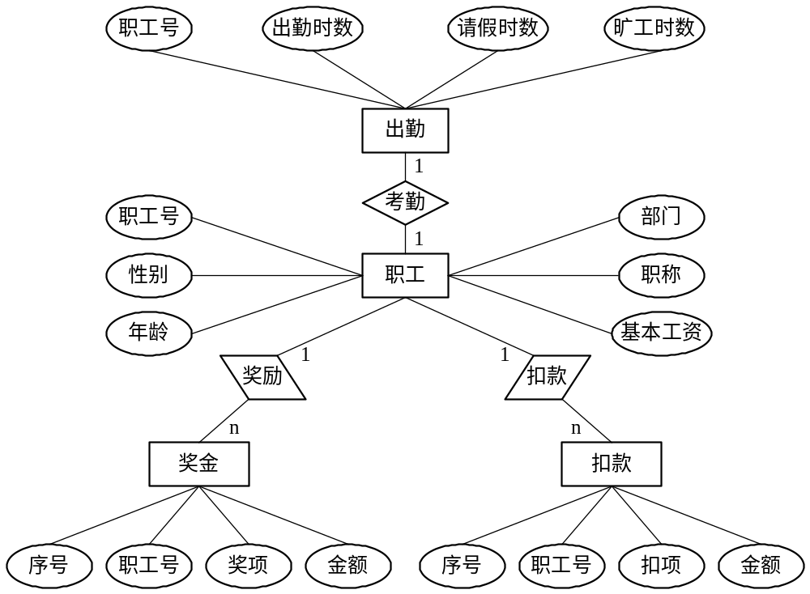
第四章 软件需求分析与建模
4.3.1.1 实体关系图
工资计算系统ER图

Slide 104
第四章 软件需求分析与建模
4.3.1.1 实体关系图
数据建模的其他图形工具：层次方框图
层次方框图通过树型结构的一系列多层次的矩形框描述复杂数据的层次结构。树型结构顶端的矩形框只有一个，用于代表完整的数据结构。下面各层的矩形框是对完整数据结构的逐步分解和细化得到的数据子集；底层的矩形框代表组成该数据结构的基本元素，是数据的最小单位，不可再分割。

Slide 105
第四章 软件需求分析与建模
4.3.1.1 实体关系图
数据建模的其他图形工具：层次方框图
层次方框图非常适合描述自顶向下的需求分析方法中数据的层次关系。系统分析员可以从对顶层信息的分类开始，沿着层次图中的每条路径逐步细化，直到确定了数据结构的全部细节为止。

Slide 106
第四章 软件需求分析与建模
4.3.1.1 实体关系图
例如，某单位职工的实发工资由应发工资和扣款两部分组成，每部分又可进一步细分。如应发工资又可分为基本工资和奖金；基本工资又可分为国家工资、津贴、补贴；奖金也可分为出勤奖和业绩奖；津贴和补贴还可以再进一步地细分。
实发工资的层次方框图如下图所示。

Slide 107
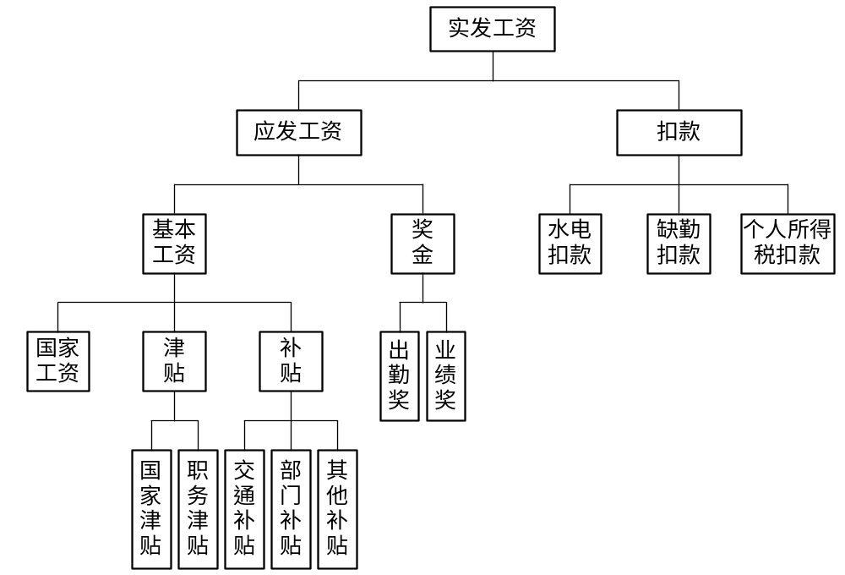
第四章 软件需求分析与建模
4.3.1.1 实体关系图

Slide 108

第四章 软件需求分析与建模
4.3.1.2 数据流图
  数据流图是结构化分析的基本工具，它描述了信息流和数据转换，通过对加工进行分解可以得到数据流图。
  DF有四种元素，其基本符号如下图所示：

Slide 109
第四章 软件需求分析与建模
4.3.1.2 数据流图
  外部实体：与系统进行交互，但系统不对其进行加工和处理的实体，用带标记的矩形表示；
  加工：对数据进行的变换和处理，用带标记的圆圈表示；
  数据流：在数据加工之间或数据存储和数据加工之间进行流动的数据，用带标记的箭头表示；
  数据存储：在系统中需要存储的实体，用带标记的双实线表示。

Slide 110
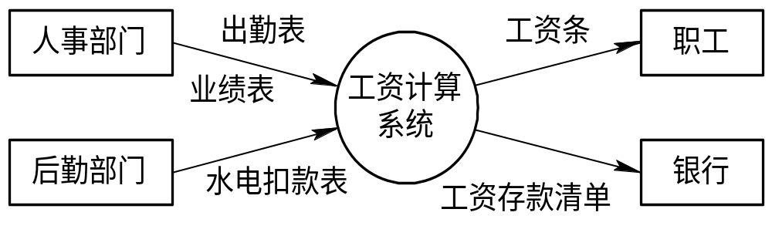
第四章 软件需求分析与建模
4.3.1.2 数据流图
工资计算系统的顶层(0层)数据流图

Slide 111
第四章 软件需求分析与建模
4.3.1.2 数据流图
  第0层DF称为基本系统模型，可以将整个软件系统表示为一个具有输入和输出的黑匣子，用一个圆圈表示。上一层DF中的每一个圆圈可以进一步扩展成一个独立的数据流图，以揭示系统中程序的细节部分。

Slide 112
第四章 软件需求分析与建模
4.3.1.2 数据流图
  这种循序渐进的细化过程可以继续进行，直到最低层的图仅描述原子过程操作为止。每一层数据流图必须与它上一层数据流图保持平衡和一致，因此，子图的所有输入输出流要与其父图相匹配。

Slide 113
第四章 软件需求分析与建模
4.3.1.3 状态转换图
  状态转换图通过描述状态以及导致系统改变状态的事件来表示系统的行为，它没有表示出系统所执行的处理，只表示了处理结果可能的状态转换。

Slide 114

第四章 软件需求分析与建模
4.3.1.3 状态转换图
  ST用带标记的圆圈或矩形表示状态，用箭头表示从一种状态到另一种状态的变换，箭头上的文本标记表示引起变换的条件。

Slide 115
第四章 软件需求分析与建模
4.3.1.3 状态转换图
例如，在操作系统中，当存在多个申请占用CPU运行的进程(进程是分配CPU的最小处理单位)时，系统将按照某种调度策略为各个进程分配CPU。此时，进程的状态可能有三种：就绪、运行和等待。
就绪：等待分配CPU；
运行：占用CPU进行相应的处理；
挂起：放弃CPU的使用。

Slide 116
第四章 软件需求分析与建模
4.3.1 分析模型
  数据流图是结构化分析的基本工具，体现了自顶向下逐步求精的分析过程，确定了系统的任务流和数据流；
  实体关系图描述了系统的数据关系，从而帮助开发人员分析和理解系统数据的组成，并为系统设计阶段定义系统数据库的物理结构打下基础；
  状态转换图描述了系统状态之间的变化过程，它对于实时系统和控制系统尤为重要。

Slide 117
第四章 软件需求分析与建模
4.3.2 数据字典
  数据字典描述数据流图的数据存储、数据加工
  （最底层加工）和数据流，它记录的主要内容有：
  基本信息：名字、别名、描述；
  定义：数据长度、数据类型、数据结构；
  使用特点：取值范围、使用频率、使用方式等；
  控制信息：来源、用户、引用程序、读写权限等；
  其他说明：

Slide 118
第四章 软件需求分析与建模
4.3.2 数据字典
  在数据字典中，数据元素的定义可以是基本元素及其组合，数据进行自顶向下地分解，直到不需要进一步解释且参与人员都清楚其含义为止。

Slide 119
第四章 软件需求分析与建模
4.3.2 数据字典
  数据组合有三种方式：
  顺序：以确定的次序连接多个数据项；
  选择：从多个数据项中选取一个；
  重复：将某个数据项重复多次。
  为了能够对数据流中的各组成成分进行准确的定义，在数据字典中使用了多种具有特定意义的符号，如下：

Slide 120
第四章 软件需求分析与建模
4.3.2 数据字典
符 号
含 义
说 明
=
表示定义为
用于对=左边的条目进行确切的定义
+
表示与关系
X=a+b表示X由a和b共同构成
[ | ]
[ , ]
表示或关系
X=[a|b]与X=[a,b]等价，表示X由a或b组成
( )
表示可选项
X=(a)表示a可以在X中出现，也可以不出现
{ }
表示重复
大括号中的内容重复0到多次
m{ }n
表示规定次数的重复
重复的次数最少m次，最多n次
“ ”
表示基本数据元素
“ ”中的内容是基本数据元素，不可再分
..
连接符
month=1..12表示month可取1～12中的任意值
* *
表示注释
两个星号之间的内容为注释信息

Slide 121
第四章 软件需求分析与建模
4.3.3 结构化分析过程
  结构化分析过程实质上就是创建数据模型、功能模型和行为模型，其中数据建模的工具是实体关系图，功能建模的工具是数据流图，行为建模的工具是状态转换图，另外使用数据字典定义系统的所有数据项。

Slide 122
第四章 软件需求分析与建模
4.3.3 结构化分析过程
  为了理解和学会使用这些建模工具，我们结合一个“学生成绩管理系统”的实例讲解整个分析过程，并给出部分实体关系图、数据流图、状态转换图和数据字典。

Slide 123
第四章 软件需求分析与建模
4.3.3 结构化分析过程
  下面列出用户对学生成绩管理系统的要求：
  教务人员录入学生信息、课程信息和成绩信息；
  学生可以随时查询自己所选课程的成绩；
  由于学生成绩属于敏感信息，系统必须提供必要的安全措施以防非法存取。

Slide 124
第四章 软件需求分析与建模
4.3.3.1 创建实体关系图
  （1） 在需求收集的过程中，要求客户列出应用软件或业务过程涉及到的"事物"，将其演化成数据对象；
  （2） 一次考虑一个对象，分析员和客户定义这个对象和其他对象之间是否存在连接；
  （3） 如果存在连接，应创建一个或多个关系；
  （4） 对每一个关系，确定其关联类型；

Slide 125
第四章 软件需求分析与建模
4.3.3.1 创建实体关系图
  （5） 重复步骤（2）到步骤（4），直到定义了所有关系。
  （6） 定义每个实体的属性；
  （7） 形式化并复审实体关系图；
  （8） 重复步骤（1）到（7），直到数据建模完成。

Slide 126
第四章 软件需求分析与建模
4.3.3.1 创建实体关系图
  实例分析： 学生成绩管理系统
  实体：学生、课程、成绩。
  实体属性定义：
  学生：学号、姓名、性别、出生日期、入学年月
  课程：课程编号、课程名称、课程学分、课程描述
  成绩：学号、课程编号、分数、考核日期

Slide 127
第四章 软件需求分析与建模
4.3.3.1 创建实体关系图
  显然，学生、课程和成绩都是系统的实体，并且可以初步定义它们的属性。
  教务人员虽然是系统的用户，但其信息与系统处理无关，因此不用作为实体。
  由于成绩信息包含了选课信息，因此选课信息不用单独记录。
  因此系统的实体是学生、课程和成绩。

Slide 128
第四章 软件需求分析与建模
4.3.3.1 创建实体关系图
  我们分析这些实体之间的关联关系：从实际情况得知，一个学生可以选多门课程，一门课程也可以有多个学生选修，但每个学生选一门课程必须有一个成绩。根据上述分析，我们得到如图所示的实体关系图：

Slide 129
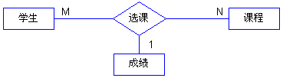
第四章 软件需求分析与建模
4.3.3.1 创建实体关系图
  实体关系图：

Slide 130
第四章 软件需求分析与建模
4.3.3.2 创建数据流模型
  通常，数据流图是分层绘制的，整个过程反映了自顶向下进行功能分解和细化的分析过程。
  顶层（也称第0层）DF用于表示系统的开发范围，以及该系统与周围环境的数据交换关系；
  最底层DF代表了那些不可进一步分解的“原子加工”；
  中间层DF是对上一层父图的细化，其中的每一个加工可以继续细化，中间层次的多少由系统的复杂程度决定。

Slide 131
第四章 软件需求分析与建模
4.3.3.2 创建数据流模型
  （1） 第0层DF将整个系统表示成一个加工；
  （2） 确定并标记主要的输入和输出；
  （3） 分离出下一层中的加工、数据对象和存储，
  并对其进行细化，一次细化一个加工；
  （4） 标记所有加工和箭头；
  （5） 重复步骤（3）和（4），直到所有的加工
  只执行一个简单的操作，可以很容易地用
  程序实现。

Slide 132
第四章 软件需求分析与建模
4.3.3.2 创建数据流模型
  绘制第0层DF的时候，将整个系统看成一个加工，然后找出作用于该加工的外部实体，以及相应的数据输入和输出。
  绘制下一层数据流图时，细化第0层的加工，从而描述系统的主要功能。
  继续进行分解，直到所有的加工只执行一个简单的操作为止。

Slide 133
第四章 软件需求分析与建模
4.3.3.2 创建数据流模型
  实例分析： 学生成绩管理系统
  第0层DF图
  1、教务人员维护学生信息和课程信息，并登录学生的选课成绩；
  2、学生查询自己的成绩单。

Slide 134
第四章 软件需求分析与建模
4.3.3.2 创建数据流模型
  对于“学生成绩管理系统”而言，整个系统就是一个加工“学生成绩管理”。
  “教务人员”是数据的源点，“学生”是数据的终点。
  教务人员需要录入学生信息、课程信息和成绩，说明“学生信息”、“课程信息”和“成绩”是数据流；同样，“查询请求”和“查询结果”也是数据流。
  根据上述分析，得到如图所示的第0层DF图。

Slide 135
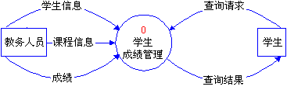
第四章 软件需求分析与建模
4.3.3.2 创建数据流模型

Slide 136
第四章 软件需求分析与建模
4.3.3.2 创建数据流模型
  第1层DF图
  对第0层DF图中的加工“学生成绩管理” 展开得知，“学生信息”是教务人员需要录入的一个信息，因此加入一个加工“录入学生信息”，同样得到“录入课程信息”、“登记成绩”两个加工。另外，数据流“查询请求”和“查询结果”应该由加工“查询成绩”来完成。

Slide 137
第四章 软件需求分析与建模
4.3.3.2 创建数据流模型
  这样，我们用“录入学生信息”、“录入课程信息”、“登记学生成绩”和“查询学生成绩”四个加工代替第0层的“学生成绩管理”，同时增加这些数据流对应的数据存储，即“学生”、“课程”和“成绩”，最后得到如图所示的第1层DF图。

Slide 138
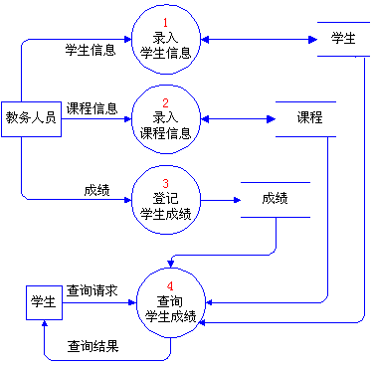
第四章 软件需求分析与建模
4.3.3.2 创建数据流模型

Slide 139
第四章 软件需求分析与建模
4.3.3.2 创建数据流模型
  第2层DF图
  为了继续进行分解，我们分析第1层DF中的加工“查询学生成绩”。
  学生查询成绩时需要提供合法性检查，因此，“查询学生成绩”可以分解为“合法性检查”和“查询成绩”两个处理步骤，从而形成第2层DF，如下图所示：

Slide 140
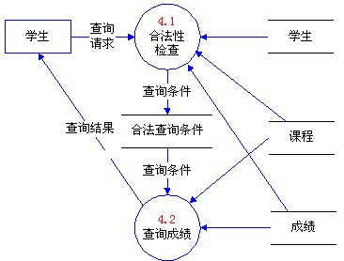
第四章 软件需求分析与建模
4.3.3.2 创建数据流模型

Slide 141
第四章 软件需求分析与建模
4.3.3.2 创建数据流模型
  根据以上实例和经验，绘制数据流图应当遵循以下原则：
  （1） 分层时，子图的输入、输出数据流必须和父图中相应加工的输入、输出数据流一致；
  （2） 加工的编号应该唯一且具有层次性；
  （3） 加工不应该只有输入或只有输出，通常既有输入又有输出；

Slide 142
第四章 软件需求分析与建模
4.3.3.2 创建数据流模型
  （4） 数据流图不应反映处理的顺序；
  （5） 加工之间应通过数据存储进行通信，避免从一个加工直接流到另一个加工；
  （6） 数据应通过加工进行流动，避免从一个数据存储直接流到另一个数据存储；
  （7） 数据流图中所有元素的命名应当对客户有意义，且与业务相关；
  （8） 不要在一个图中绘制7个以上的加工，否则难于绘制和理解。

Slide 143
第四章 软件需求分析与建模
4.3.3.2 创建数据流模型
  数据字典
  以下列出"学生成绩管理系统"的部分数据字典条目：

Slide 144
第四章 软件需求分析与建模
4.3.3.2 创建数据流模型
数据项名： | 学生
描述： | 包括学生的主要信息
别名： | 无
定义： | 学号 + 姓名 + 性别 + 出生日期 + 入学年月
数据量： | 10000左右
峰值： | 随时，但经常在新生入学时期
其他说明： | 在系统功能扩充时可能增加定义项

Slide 145
第四章 软件需求分析与建模
4.3.3.2 创建数据流模型
数据流名： | 学号
描述： | 唯一标识学生的编号
别名： | 无
类型： | 字符串
长度： | 6位字符
其他说明： | 学号不能重复

Slide 146
第四章 软件需求分析与建模
4.3.3.2 创建数据流模型
数据流名： | 学生成绩查询
描述： | 系统处理的一个命令
别名： | 无
频率： | 10000次左右
峰值： | 随时，但经常在学期开学
其他说明： | 在系统功能扩充时可能增加种类

Slide 147
第四章 软件需求分析与建模
4.3.3.3 创建行为模型
通常来说，行为建模用于实时系统。
实时系统中可能存在许多脚本，很多实体需要进行状态划分和描述状态转换图。
在事务系统中，系统行为相对简单，只有某些行为较复杂的实体才需要建立其状态转换图。

Slide 148
第四章 软件需求分析与建模
4.3.3.3 创建行为模型
（1） 分析外部事件，所谓外部事件是指外部实体与系统的一次交互。
（2） 分析事件的响应者，该响应者为了响应该事件要进行怎样的活动，这种活动又会激发哪些事件等。
（3） 根据事件和活动划分实体的状态，考虑发生怎样的事件使该实体进入这个状态，怎样的事件使该实体从这个状态转换到另一状态等。

Slide 149
第四章 软件需求分析与建模
4.3.3.3 创建行为模型
实例分析：学生成绩管理系统
在“学生成绩管理”系统中，学生成绩信息必须采取安全措施，我们采取登录方法避免非法使用系统。这样，该系统存在“登录”、“正常”和“出错”等状态的转换，如下图所示：

Slide 150
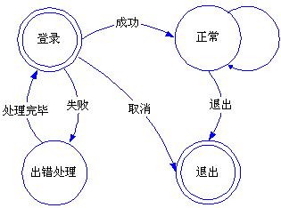
第四章 软件需求分析与建模
4.3.3.3 创建行为模型

Slide 151
第四章 软件需求分析与建模
4.3.3.3 创建行为模型
学生启动系统之后，系统处于"登录"状态。在这种状态下，学生可以进行登录或取消登录。如果取消登录，系统直接退出；如果登录失败，系统进入"出错处理"状态，在显示错误信息后，又重新回到"登录"状态；如果登录成功，系统进入"正常" 状态，即显示操作界面，等待学生查询，学生可以多次查询不同课程的成绩，直到学生选择退出为止。

Slide 152
第四章 软件需求分析与建模
4.3.3.4 编写加工规格说明
加工规格说明用于描述底层数据流图的加工，包括叙述性正文、加工算法、数学方程、表或图表等，它可以成为编写软件需求规格说明的第一步，并为加工的程序设计提供指南。通常，加工规格说明采用结构化语言、判断树和判断表等进行描述。

Slide 153
第四章 软件需求分析与建模
4.4 需求管理
【本节知识点】
    需求管理的内容
    需求变更控制
    需求规格说明的版本控制
    需求跟踪
    需求管理工具

Slide 154
第四章 软件需求分析与建模
4.4.1 需求管理的内容
需求工程包含需求开发和需求管理两部分。需求开发包括对一个软件项目需求的获取、分析、规格说明及验证，其主要结果包括各种需求文档和分析模型。经过评审批准，这些文档就定义了开发工作的需求基线，这个基线在客户和开发人员之间就构筑了计划产品功能需求和非功能需求的一个约定。

Slide 155
第四章 软件需求分析与建模
4.4.1 需求管理的内容
需求约定是需求开发和需求管理之间的桥梁，需求管理包括在软件开发过程中维持需求约定集成性和精确性的所有活动，如下图所示。

Slide 156
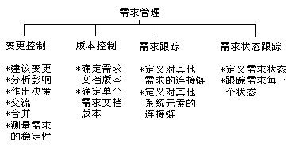
第四章 软件需求分析与建模
4.4.1 需求管理的内容

Slide 157
第四章 软件需求分析与建模
4.4.2 需求管理工具
需求管理工具可以保存与需求相关的信息，维护需求文档的版本记录，定义跟踪能力联系链以帮助分析需求变更的影响，并具备与其他软件开发工具的接口。需求管理工具可以把需求管理提高到一个新的层次，但不能作为缺乏方法、训练和理解的弥补，用户的勤奋刻苦和良好训练是成功的关键因素。另外，商业需求管理工具的价格一般都比较高，购买时需要权衡利弊。

Slide 158
第四章 软件需求分析与建模
本章小结
1、软件需求是决定软件开发的一个关键因素，包括业务需求、用户需求、功能需求和非功能需求等不同层次。
2、 需求工程实现对软件需求的开发和管理，其中需求开发的主要任务是需求获取、需求分析、编写需求规格说明和需求验证。

Slide 159
第四章 软件需求分析与建模
本章小结
3、需求管理则针对需求开发的结果进行变更控制、版本控制和需求跟踪。
4、需求文档在软件开发过程中起着重要的作用，需要采用适当的方法保证其一致性、完备性和无二义性。
5、评审和验证是发现需求错误的有效手段。
6、结构化分析是被广泛采用的需求建模方法之一，包括数据建模、功能建模和行为建模。

Slide 160
第四章 软件需求分析与建模
本章小结
实体关系图用来创建数据模型，描述了系统中所有重要的数据对象；
数据流图用来创建功能模型，描述了信息流和数据转换；
状态转换图用来创建行为模型，描述状态以及导致状态改变的事件；
数据字典定义了系统的所有数据项。

Slide 161
第四章 软件需求分析与建模
课后练习题
一个考务处理系统的要求如下，试画出该系统的数据流图。
（1）对考生送来的报名表进行检查；
（2）对合格的报名表编好准考证号码后将准考证送给考生，并将汇总后的考生名单送给阅卷站；
（3）对阅卷站送来的成绩表进行检查，并根据考试中心指定的合格标准审定合格者；
（4）填写考生通知单（内容包含考试成绩及合格∕不合格标志），送给考生；
（5）按地区、年龄、文化程度、职业、考试级别等进行成绩分类统计及试题难度分析，产生统计分析表。

Slide 162
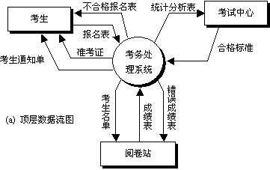
第四章 软件需求分析与建模
课后练习题
（1）顶层数据流图

Slide 163
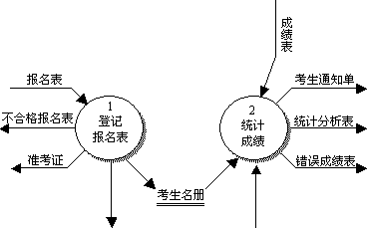
第四章 软件需求分析与建模
课后练习题
（2） 第1层数据流图

Slide 164
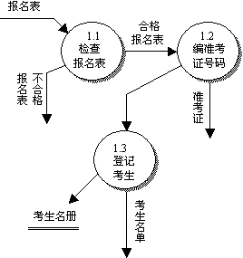
第四章 软件需求分析与建模
课后练习题
（3） 第2层数据流图 加工1子图：

Slide 165
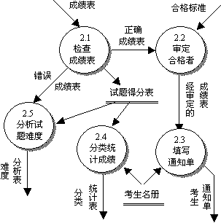
第四章 软件需求分析与建模
课后练习题
（3） 第2层数据流图 加工2子图：

